Slide 1
Retina Kan Damarlarını Çıkarmak İçin Eşikleme Temelli Morfolojik Bir Yöntem
Eren Alparslan 02205076019

Slide 2
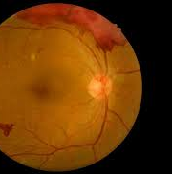
Diyabetik Retinopati
Diyabete bağlı retina bozuklukları kişilerde körlüğe sebep olan ve Diyabetik Retinopati olarak adlandırılan en önemli hastalıklardan biridir. Bu hastalığın erken teşhis edilmesi, kişilerde görme yetisinin kaybolmaması açısından önemlidir. DR hastalığının erken ve doğru teşhis edilmesi için retina damarlarının doğru bir şekilde bölütlenmesi gerekir. Retina görüntülerinin tespit edilmesi için bilgisayar destekli sistemler geliştirilmiştir. Bu sistemler yenilikçi yöntemler kullanarak sürekli geliştirilmektedir. Literatürde retina damar bölütleme işlemi işin geleneksel yöntemler ve son zamanlarda popüler hale gelen derin öğrenme yöntemleri önerilmiştir. Derin öğrenme yöntemleri ile retina damar bölütleme sistemlerinin geliştirilmesi daha sağlam sonuçlar verir ancak donanım bağlılığı gerektirir. Ancak geleneksel yöntemler olarak adlandırılan denetimli/denetimsiz öğrenme yöntemleri , morfolojik yöntemler , uyum süzgeci gibi yöntemler daha hızlı ve daha anlaşılabilir yöntemlerdir.

Slide 3
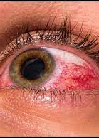
Diego Marín vd. tarafından fundus görüntüsündeki her pikselden yedi boyutlu bir özellik vektörü çıkarılmıştır. Çıkarılan özellikler sinir ağı kullanılarak sınıflandırılmıştır. Sınıflandırma aşamasında öncelikle tespit edilen piksellerin boşlukları doldurulmuş, daha sonra hatalı tespit edilen damar pikselleri damar olmayan olarak yeniden sınıflandırılmıştır. M. Elena Martinez-Perez vd. tarafından hessian matrisinin özdeğer analizine dayanan bir çizgi geliştirme filtresi önerilmiştir. Daha sonra gradyan büyüklüğü ve temel eğrilik kullanılarak özellik çıkarılmıştır. Bu iki özellik damar veya arka plan olarak sınıflandırılması için Bölge Büyütme yaklaşımında kullanılmıştır. Sven Holm vd. tarafından damar bölütleme için iki paralel yöntem önerilmiştir. Bu yöntemlerden ilki sadece fundus görüntünün piksel yoğunluğunu kullanarak damar ve damar olmayan pikselleri bölütlere ayırmaktadır. İkinci yöntem ise tamamen damar yoğunluğunu kullanarak fundus görüntülerinde yerel gürültüyü azaltıp damar bölütlemeyi sağlayan birkaç adımdan oluşmaktadır.

Slide 4
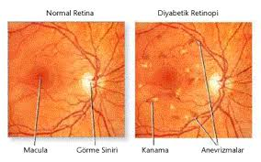
Chengzhang Zhu vd. tarafından Aşırı Öğrenme Makinesine dayalı denetimli bir yöntem önerilmiştir. Bölütleme aşamasında, bölütleme görüntüsünden çıkarılan özellik vektörü eğitim aşamasında elde edilen sınıflandırıcının girişi olarak kullanılmıştır. Eğitim aşaması için, eğitim görüntüsünün her pikselinden bir özellik vektörü çıkarılmıştır. Sınıflandırıcının çıktısı, ikili retina damar bölütleme sonucu olmuştur. Jingliang Zhao vd. tarafından öncelikli olarak fundus görüntüler üzerinde görüntü iyileştirilmesi yapılmıştır. Kullanılan eşikleme yöntemleri Çoklu Eşikleme yöntemi, Maksimum Entropi Tabanlı Eşikleme yöntemi ve Bulanık Kümeleme Tabanlı Eşikleme yöntemidir. Önerilen yöntem literatürdeki diğer geleneksel yöntemlerle de kıyaslanabilir olması için halka açık olarak sunulan DRIVE veri seti üzerinde test edilmiştir. Bu makalede, literatürdeki mevcut çalışmalardan farklı olarak retina fundus görüntüleri üzerinde farklı eşik algoritmalarının kıyaslanması yapılmıştır.

Slide 5
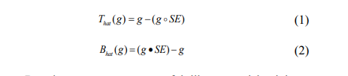
Materyal ve metot
Morfolojik işlemlerin temel amacı, görüntünün temel özelliklerini korumak ve görüntüyü basitleştirmektir. Bu çalışmada, üst-şapka ve alt-şapka dönüşümleri kan damarlarına belirginlik kazandırmak için kullanılır. Üstşapka dönüşümü, bir giriş görüntüsüne morfolojik açma işlemi uygulandıktan sonra uygulama sonucunun orijinal giriş görüntüsünden çıkarılması işlemidir.
Bu işlemin matematiksel ifadesi aşağıda verilmiştir. Alt-şapka dönüşümü, bir giriş görüntüsüne morfolojik bir kapama işlemi uygulandıktan sonra uygulama sonucunun orijinal giriş görüntüsünden çıkarılması işlemidir.

Slide 6
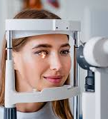
Eşikleme Yöntemleri
Görüntü eşikleme sadeliği ve sağlamlığı nedeni ile en sık kullanılan görüntü bölütleme yöntemlerinden biridir. Eşikleme işlemi, gri ölçekli bir görünün yoğunluk seviyesine göre sınıflara ayrıldığı bir işlemdir.

Slide 7
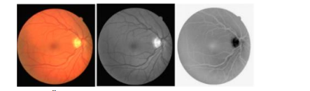
Kullanılan Yöntem
Önerilen yöntemde, veri setinde bulunan fundus görüntülerine ait damarların bölütlenmesi sağlanmıştır. Öncelikle, veri setinde bulunan görüntüler RGB renk uzayından gri ölçekli görüntülere dönüştürülür. Gri ölçekli görüntülerin tersi üzerinde önerilen sistem uygulanır. Şekil 1’de veri setine ait bir görüntü ve bu görüntüye ait gri ölçekli görüntü ile gri ölçekli görüntünün tersi verilmiştir.

Slide 8
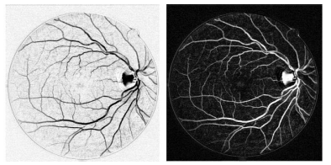

Slide 9
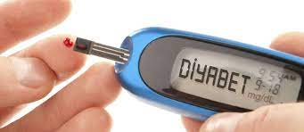
Eşikleme yöntemleri, doğası ne olursa olsun tüm veriler üzerinde kullanılabilir. Ancak, farklı eşikleme yöntemlerinin aynı iyileştirilmiş görüntü üzerinde farklı sonuçlar verdiği gözlemlenmiştir. İleriki çalışmalarımızda, bu makalede elde ettiğimiz eşikleme yöntemleri tecrübelerimizi kullanarak popüler algoritmalar ile görüntü eşikleme üzerinde çalışmayı hedeflemekteyiz.

Slide 10
Teşekkürler…

